Slide 1


Konzept Katechese
1. Fassung (10.06.2025)
Pfarrer Tomaszewski, Kaplan Franklin,
Bettina Baur, Anja Becker, Heike Braun-Hitter, Barbara Leinen, Elisabeth Ludwig, Nicole Malina

Slide 2
Inhalte
Verständnis
Aufnahme in die Gemeinschaft
Vertiefung des Glaubens
Leben in und mit dem Glauben
Reflexion
Haltungen
Ziele
Taufe
katechetische Angebote für Kinder und junge Familien
Erstkommunion
Firmkatechese
katechetische Angebote für Jugendliche und Erwachsene
Katechese für die weiteren Sakramente
andere Angebote
Evaluation katechetischer Angebote
Ausblick

Slide 3
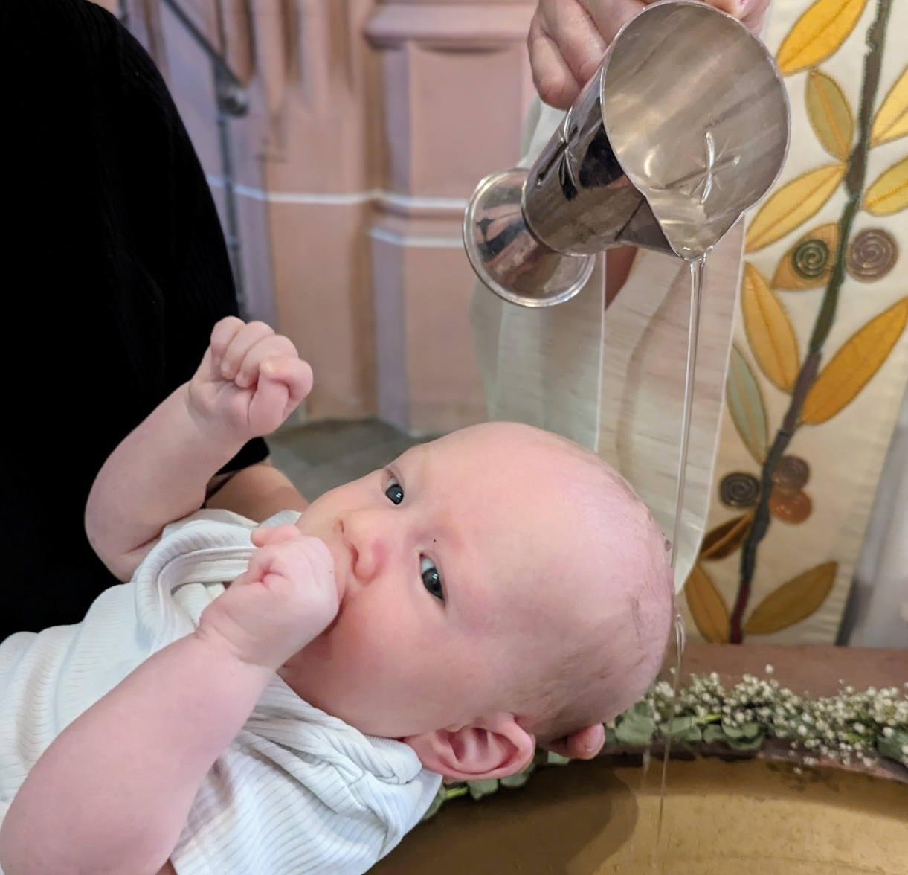
Taufkatechese
Bild 1

Slide 4
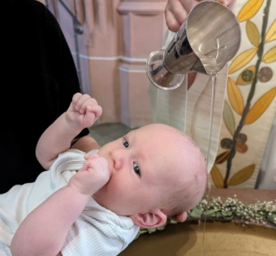
Taufkatechese
Einführung von (verbindlichen) terminierten Taufgesprächen im gesamten Pastoralraum
Organisation der Taufgespräche
Festlegung von Taufterminen in allen vier Pfarrkirchen, die halbjährlich veröffentlicht werden
Festlegung von Gesprächsterminen (zwei Standorte), Eltern wählen Termine (maximal drei Täuflinge pro Tauftermin; maximal sechs Familien pro Gespräch)
Dauer der Gespräche ca. 90 Minuten
Gesprächsleitung durch zwei Taufkatecheten
Anwesenheit des Taufspenders
Anzahl Taufen | Ebers-heim | Hechts-heim | Lauben-heim | Weisenau | gesamt
2021 | 19 | 48 | 8 | 29 | 104
2022 | 16 | 41 | 29 | 31 | 117
2023 | 17 | 31 | 25 | 26 | 99
2024 | 13 | 30 | 11 | 39 | 93

Slide 5
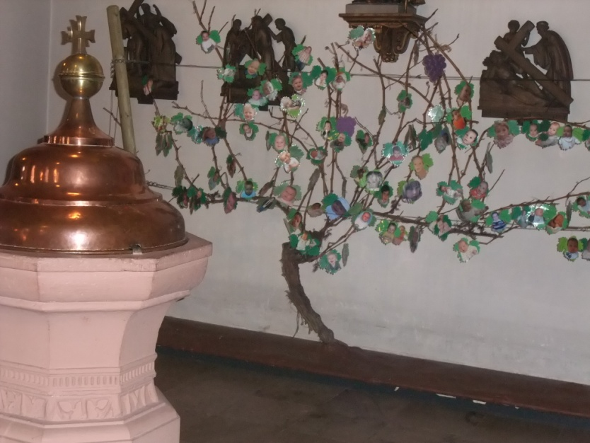
Taufkatechese
Inhalte der Taufgespräche
Herzliches Willkommen
Erläuterungen zur Liturgie der Tauffeier
Austausch über Taufmotive
Anregungen für das Leben des Glaubens im Alltag mit den Kindern
Gestaltung der Tauffeier
Inhaltliche Gestaltung und Materialkiste
Räumlichkeiten für Taufgespräche auswählen
Taufkatecheten-teams suchen
Perspektive
Ab 3. Schuljahr: Vorbereitung im Rahmen der Erstkommunion
ergänzend zum Taufgespräch für Eltern
Neues Angebot für Kinder einschließlich 2.Schuljahr (ca. 4 – 8 Jahre)
Vorbereitung älterer Kinder
Neugeborenen-briefe
Einladung im Jahr nach der Taufe
Aufnahme in die Gemeinde sichtbar werden lassen
Anlegen einer Materialkiste
Ergänzende Überlegungen
Bild 2

Slide 6
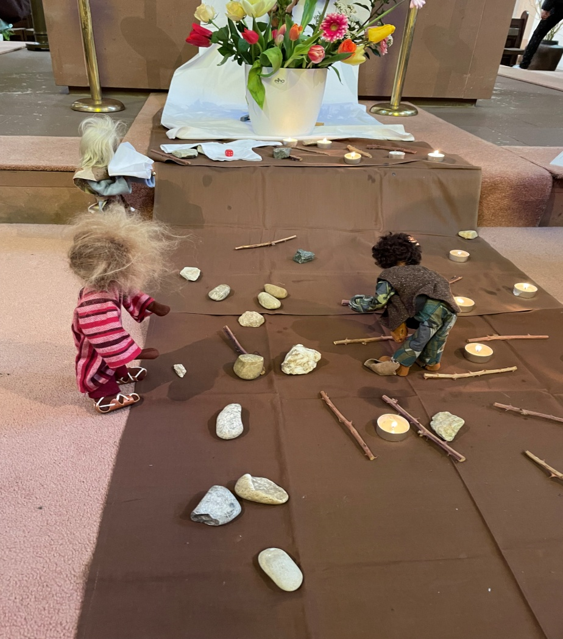
Katechetische Angebote für Kinder und junge Familien
Bild 3

Slide 7
Kinderwort- und Familiengottesdienste
In allen vier Gemeinden gibt an je einem Sonntag im Monat ein
Angebot für Kinder / Junge Familien.
Zur Vorbereitung dieser gottesdienstlichen Formate gibt es jeweils
Teams von Ehrenamtlichen unter Begleitung von Hauptamtlichen.
Hier geschieht in Kleingruppen eine katechetisch vorbereitende
Beschäftigung mit den Bibeltexten bzw. des Themas für den
jeweiligen Sonntag.

Slide 8
Katechetische Formate in der Adventszeit-,
Weihnachts- und Fastenzeit
In allen Gemeinden Formen von „Lebendigem Adventskalender“, Adventsnachmittage Weihnachtsmärkte.
In den Ortsteilen die Vorbereitung des Krippenspiels für Hl. Abend, durchgeführt von Kindern, begleitet von Haupt- und Ehrenamtlichen.
Am Fest der Heiligen Familie eine Segnung für junge Familien mit ihren Kindern.
Sternsingeraktion wird gemeinsam mit Kindern, Jugendlichen und Ehrenamtlichen durchgeführt.
In der Fastenzeit, insbesondere der Karwoche, gibt es Agapefeiern und Kinderkreuzwege.

Slide 9
Babytreffs und Krabbelgruppen
Babytreffs und Krabbelgruppen werden von jungen Eltern gerne angenommen.
Im Pastoralraum soll sich Kirche „raumgebend“ zeigen: Vormittags stehen sonst intensiv genutzte Gemeinderäume oft leer und sollen kostenfrei zur Verfügung gestellt werden.
Die Gruppen organisieren sich in der Regel selbst.

Slide 10
Katechetische Arbeit in den sechs katholischen Kitas
Einzelne Festen im Kirchenjahr werden gemeinsam in den Kitagruppen vor Ort gefeiert.
Es gibt eigene Wortgottesdienste in Zusammenarbeit mit den Kita-Teams und den pastoralen Mitarbeitern, manchmal auch mit Beteiligung bzw. Anwesenheit der Eltern.

Slide 11
Handlungsempfehlungen für die neue Pfarrei
Eine gute Vernetzung auf der Homepage der Pfarrei bzw. Sozial Media-Kanäle
Schaffung von Synergien in Vorbereitung von Gottesdienstformaten
Förderung und Unterstützung katechetischer Angebote
Eine gute katechetisch abgestimmte Arbeit in den Kitas mit Ehren- und Hauptamtlichen der Pfarrei
Förderung und Gewinnung von Ehrenamt im katechetischen Bereich
Bereitstellung bzw. transparente Nutzbarkeit von Räumlichkeiten zur Durchführung eigener Projekte und Ideen
Offene, ökumenisch eingestellte und einladende Haltung aller Verantwortlichen

Slide 12
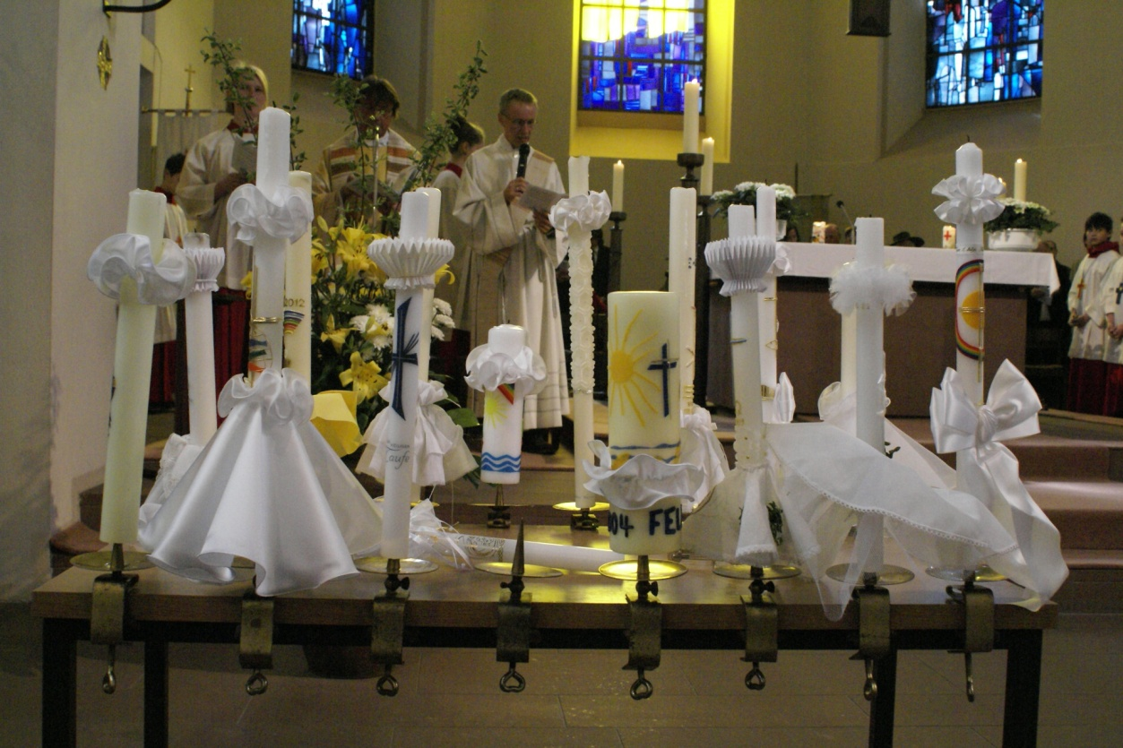
Erstkommunionkatechese
Bild 4

Slide 13
Erstkommunionkatechese
Einführung und Zahlen
Vorbereitung in 4 Gemeinden:
110 – 130 Kinder jährlich
Organisation und Kurskonzept verantwortet ein
hauptamtlich pastoraler Mitarbeiter
Ebersheim | Hechtsheim | Laubenheim | Weisenau
20 | 50 | 20 - 30 | 20 - 30

Slide 14
Erstkommunionkatechese
Kursorganisation und Einladung
Einladung im Sommer an katholische Kinder (9 Jahre, 3. Klasse) aber auch an ungetaufte Kinder mit einem katholischen Elternteil
Infoabend für Eltern bzw. persönliche Anmeldegespräche
je nach Gemeinde
Perspektive:
Persönliche Einladung & Gespräche beibehalten – ggfs. Infoabend als Mindestform
Die Vorbereitung beginnt je nach Gemeinde nach den
Sommer- oder Herbstferien
Feier in jeder Gemeinde, die sich zeitlich am traditionellen Weißen Sonntag orientiert
Dankgottesdienst (am Folgetag bzw. sonntags)
Teilnahme an Fronleichnam

Slide 15
Erstkommunionkatechese
Inhalte und Formate
Thematische Schwerpunkte der Kurse:
Jesus – Gebet – Eucharistie – Versöhnung
Formate der Vorbereitung:
  Kleingruppen
  Großgruppen
  Weggottesdienste
  Gottesdienste
  Plus-Angebote
  Elternabende & Familienimpulse
Kleingruppentreffen
  Leitung durch ehrenamtliche
  Katechet:innen (Eltern)
  vorbereitet und begleitet durch Hauptamtliche
  Perspektive:
  Weiterführung bei ausreichendem Ehrenamt
Großgruppentreffen / Aktionstage
  Gestaltung durch Hauptamtliche und Ehrenamtliche
  Laubenheim: Großgruppenkatechese mit integriertem Kleingruppenanteil
  Perspektive:
  Großgruppen als zukunftsfähiges Modell bei personellen Engpässen

Slide 16
Erstkommunionkatechese
Formate
Weggottesdienste
Mitfeiern der
  Sonntagsgottesdienste
  Familiengottesdienste (1x mtl.)
  Kinderwortgottesdienste (1x mtl.)
Plus-Angebote
  Kirchen- / Orgelführungen, Sternsinger, Krippenspiel, Schnupper – Ministrieren …
  Ziel: In das Gemeindeleben hineinwachsen und es aktiv kennenlernen
Familienimpulse und Elternabend
  kursbegleitende Impulse (zu jedem Thema) per E-Mail
  thematischer Elternabend (Eucharistie und Versöhnung)
  Ziel: Stärkung der Familien als Glaubensorte

Slide 17
Erstkommunionkatechese
Kursdauer und Prägung
Kursdauer
a
  Empfehlung: ca. 6 Monate
  a
  Ziel: Communio leben und erfahren
Was unseren Kurs prägt
a
Auch künftig wird die Balance zwischen Verbindlichkeit und Flexibilität, Tiefe und Freude,
Struktur und Offenheit den Kurs prägen
Es gilt: Wir schaffen Raum für Weiterentwicklung und neue Wege im Bewusstsein, dass sich
Bedürfnisse wandeln und Kirche lebendig bleibt
→ „Nichts ist beständiger als der Wandel“

Slide 18
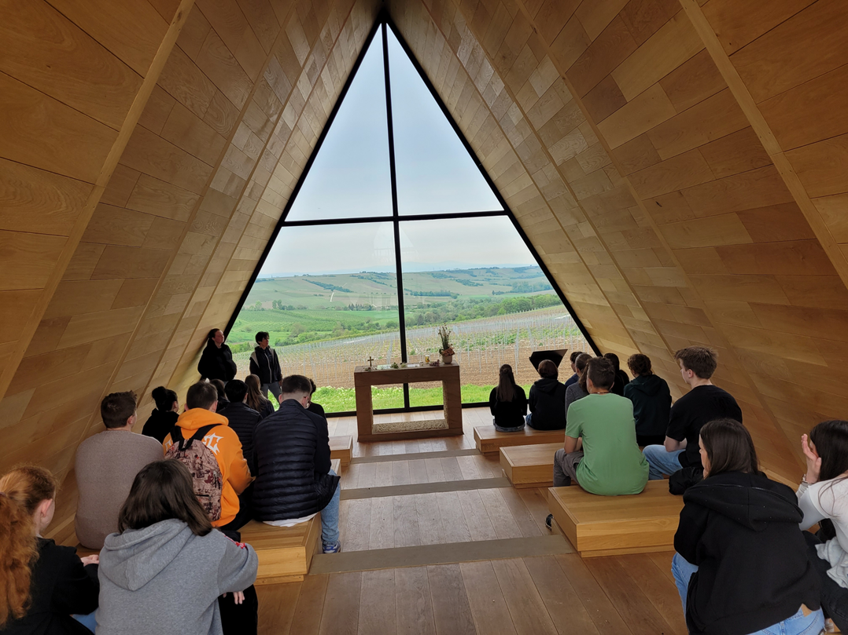

Firmkatechese
Bild 5

Slide 19
Grundlagen
Derzeit 60-70 Firmlinge insgesamt;
in zwei Pfarrgruppen:
Laubenheim/Weisenau und Ebersheim/Hechtsheim
langfristig Kooperation der Teams sinnvoll evtl. Zusammenführung in einen pastoralraumweiten Firmvorbereitungskurs möglich

Slide 20
Ziele
Firmvorbereitung will in ergebnisoffenem Prozess der religiösen Subjektwerdung begleiten
über religiöse Bedürfnisse und Erfahrungen sprechen
positiv besetzte religiöse Erfahrungen ermöglichen
Vertrauen fassen
Spuren Gottes im Leben erkennen
in den gespendeten Sakramenten die Nähe und die bedingungslose Liebe Gottes erfahren
Liturgie, Diakonie, Glaubenszeugnis und -weitergabe und Gemeinschaft erfahrbar machen.
christliche Wertvorstellungen und christliche Symbole kennenlernen.
Bezüge zwischen biblischen Inhalten als Wort Gottes und dem eigenen Leben erfahren.
Fragen und Anliegen der Firmlinge ernst nehmen
Offenheit, Tolerant und Verlässlichkeit erleben
tragfähige eigene aktuelle, also revidierbare, Entscheidung der Zuwendung zu Gott anbahnen

Slide 21
Struktur
Firmalter mindestens 15 Jahre.
Gesamtdauer ca. 1/2 Jahr in der geprägten Zeit z.B. über Ostern
Evtl. Startwochenende
Weitere Treffen an Wochenenden an verschiedenen Orten des Pastoralraums
Firmteams in Planung und Vorbereitung und methodische Plenumsphasen,
einzeln oder zu zweit in Klein- und Neigungsgruppen
Ein hauptamtlicher Mitarbeiter zur Begleitung/Unterstützung und Verantwortung
Zahl der Firmgottesdienste angepasst an die Zahl der Firmlinge

Slide 22


Inhalte
e

Slide 23
Ergänzungen
Firmung ist Grundstein
und Neubeginn
Unterschiedlichkeit auch
positiv erleben
Gemeinsam genutzte
Materialien
Angebote nach
der Firmfeier
u.a. Reflexionsheft
bzw. –tagebuch
„Werkzeugkasten“
auf nextcloud

Slide 24


Pastoralraumweites Modulkonzept
Perspektiven
Wir suchen noch zusätzliche Helferinnen und Helfer aus den Gemeinden für Unterstützung bei
Katechese
Verpflegung
Bürokratie
Materialien
Modulbetreuung
Kompaktfirmkurse
Firmgottesdienst im Dom und kleinere Firmgottesdienste
im Sinne von
„Pilger der Hoffnung“
e

Slide 25
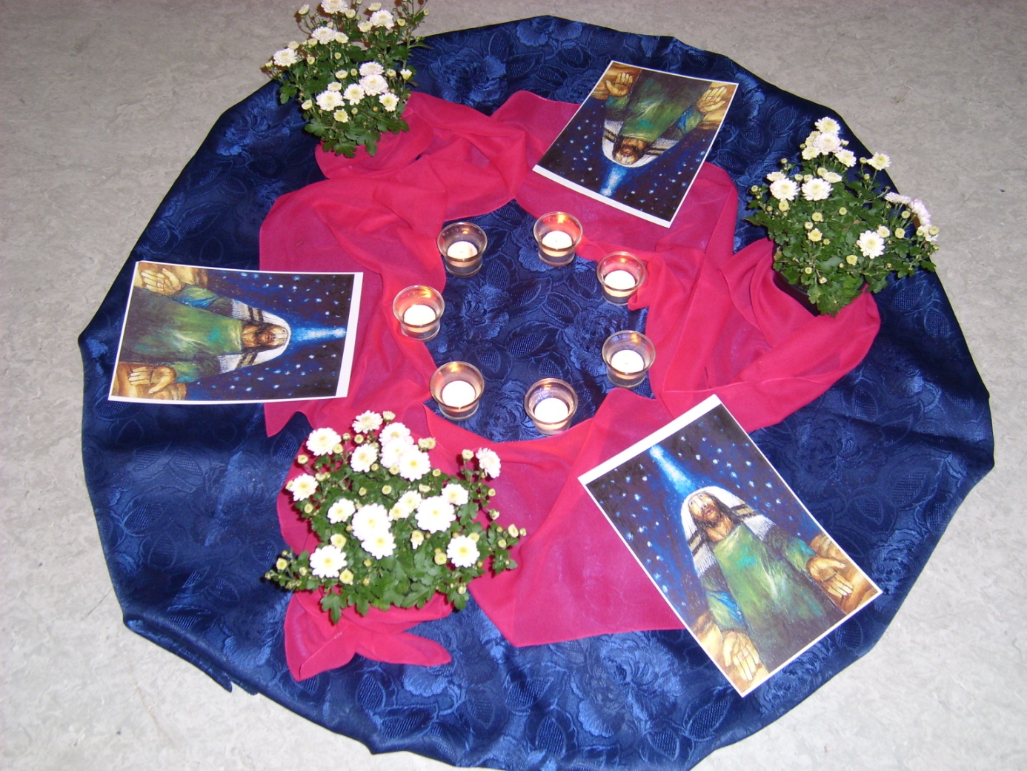
Katechetische Angebote für Jugendliche und Erwachsene
Bild 6

Slide 26
Themenabende mit Referent
Ökumenischer AK
unregelmäßig
Gemeindehaus
Familienkontaktkreis
Brigitte Kämmerer
monatlich
Jugendheim
Exerzitien im Alltag
Marianne Tschirpke
4-5 Wochen, jährlich
Gemeindehaus
Männerstammtisch
Pfr. Nagel
14-tägig
Versammlungsraum
Frauenabend "Unsere Zeit"
Anne-Kathrin Lamke, Kerstin Pulm
monatlich
Gemeindehaus / Jugendheim
Frauentreff
Monika Kremer, Lioba Breu-Wedel
monatlich
Jugendheim / Bücherei
Spurensuche in biblischen Texten (ö)
Lioba Breu-Wedel
monatlich
Jugendheim / Versammlungsraum
Glaubensgespräche
Beate Haub
monatlich
Meditationsraum
Geistliches Frauenwochenende
Angela Tiefenthaler
jährlich
Themenabende mit Referent
KAB
unregelmäßig
Gemeindehaus
marihimmelfahrt Instagram-Impulse
Bettina Baur, Sophia Plum-Burns
wöchentlich
Kirche / privat
Sternstunde
Beate von Bernstorff
monatlich
Jugendheim
Meditation/
Meditatives Tanzen
Marianne Tschirpke
monatlich
Gemeindehaus
Frauentreff
Marianne Tschirpke
monatlich
Gemeindehaus
Friedensgebet
Ökumenischer AK
4mal im Jahr
wechselnd
Internationales Gebet
Bettina Baur, Madleine Plum , Martina Plamper
wöchentlich
Kirche
Literaturfrühstück
KÖB
Gemeindehaus
Glaubensgespräche
Diakon Ludwig
in Advents- u. Fastenzeit
Kirche / Pfarrhaus
Pfingstwallfahrt
Ludwig Jansen
jährlich
Seniorentreff
Ehepaar Eger
monatlich
Jugendheim / Bücherei
"Man(n) trifft sich"
Pfr. Nagel
monatlich
wechselnd

Slide 27
Katechetische Angebote für Jugendliche und Erwachsene
Ziele der
Erwachsenenkatechese
Weiße Felder
Ergänzende Überlegungen
Junge Erwachsene
Singles oder Paare, die nicht Eltern sind
Erwachsene, die erstmals mit dem Glauben in Kontakt kommen möchten
Ermutigung und Befähigung über den Glauben zu sprechen
Angebote kommen und gehen
Wertschätzung ehrenamtlicher Arbeit
Zielgenau einladen/niemand ausschließen
Geschützte Atmosphäre/Offenheit
Vorbereitungskreise
Kirche und Gesellschaft, Zusammenarbeit mit Vereinen
Angebote für Männer
Digitale Angebote
Erfahrungen vor dem Hintergrund des Glaubens deuten
Gebet und Gottesbeziehung
Beschäftigung mit biblischen Texten
Christliche Wertvorstellungen
Perspektive
Koordinator oder Koordinatorin
Geeignete Veröffentlichung

Slide 28
Katechese für die weiteren Sakramente
Buße und Versöhnung
Ehe
Krankensalbung

Slide 29
Weitere Angebote
Ökumene
(und Zusammenarbeit mit anderen Religionen)
Katholische öffentliche Büchereien
Kirchenmusik

Slide 30

Ökumene
Es gibt sie!
Wir sollten ihr mehr als 1/3 Minute widmen
Zusammenarbeit auf allen Ebenen ist ein großartiges Zeugnis für Frieden unter den Christen
Beachtung weiterer Religionen
Bild 7

Slide 31

Katholische öffentliche Büchereien
haben ein riesiges Potential und eine unterschätzte Außenwirkung
leisten bereits großartiges, könnten noch mehr Beachtung gebrauchen
 | Ebersheim | Hechtsheim | Laubenheim | Weisenau
KÖB | Pfarrzentrum | Gemeindehaus | Rathaus | Martinusschule
geöffnet | So, 10:30-11:30 Uhr Mo, 10:30-12:30 Uhr Di, 16:30-18:00 Uhr Fr, 17:00-18:30 Uhr | So, 10:00-11:30 Uhr Di, 17:00-19:00 Uhr Fr, 19:00-20:00 Uhr | So, 10:30-12:30 Uhr Di, 15:30-17:30 Uhr Fr, 15:30-17:30 Uhr | Di, 9:00-11:00 Uhr Do, 15:00-18:00 Uhr
Bild 8

Slide 32

Kirchenmusik
Überblick
Koordination und Vernetzung
Herausforderungen und Perspektiven
Bild 9

Slide 33

Überblick
Etliche Kantoren und Organisten
mind. 5 Chöre
mind. 4 weitere, sehr unterschiedliche, Musikensembles
Geistliche Feiern mit musikalischem Schwerpunkt
Externe Konzerte

Slide 34
Koordination und Vernetzung
Synergien und Hilfestellungen
Digitaler Austausch
Blühendes Gemeindeleben
Stütze für Menschen in schwierigen
Lebenszusammenhängen

Slide 35
Herausforderungen und Perspektiven
Besoldung und Vertragsgestaltung vs. Ehrenamt
Nachwuchsförderung auf allen Gebieten:
Leitung, Mitglieder, solistisch Musizierende und auch Orgeldienst.
Kirchenmusik ist nicht nur freundliches Beiwerk, sondern wirkt oft auch ganz stark geistlich und katechetisch, insbesondere auch langfristig durch z.B. Chorteilnahme über Jahrzehnte.
Augustinus schrieb an unseren Gott:
„Du willst, dass es Freude bereitet, dich zu loben,
denn du hast uns zu dir hin geschaffen und ruhelos ist unser Herz, bis es ruht in dir."

Slide 36








Unser Re­sü­mee
Katechese versteht sich als dynamischer Prozess,
der offen ist für Wandel und zugleich verwurzelt bleibt im Evangelium.

Slide 37
Raum für Ihre Fragen
Verständnis
Aufnahme in die Gemeinschaft
Vertiefung des Glaubens
Leben in und mit dem Glauben
Reflexion
Haltungen
Ziele
Taufe
katechetische Angebote für Kinder und junge Familien
Erstkommunion
Firmkatechese
katechetische Angebote für Jugendliche und Erwachsene
Katechese für die weiteren Sakramente
andere Angebote
Evaluation katechetischer Angebote
Ausblick

Slide 38
Raum für Ihre Fragen
Verständnis
Aufnahme in die Gemeinschaft
Vertiefung des Glaubens
Leben in und mit dem Glauben
Reflexion
Haltungen
Ziele
Taufe
katechetische Angebote für Kinder und junge Familien
Erstkommunion
Firmkatechese
katechetische Angebote für Jugendliche und Erwachsene
Katechese für die weiteren Sakramente
andere Angebote
Evaluation katechetischer Angebote
Ausblick

Slide 39
Raum für Ihre Fragen
Verständnis
Aufnahme in die Gemeinschaft
Vertiefung des Glaubens
Leben in und mit dem Glauben
Reflexion
Haltungen
Ziele
Taufe
katechetische Angebote für Kinder und junge Familien
Erstkommunion
Firmkatechese
katechetische Angebote für Jugendliche und Erwachsene
Katechese für die weiteren Sakramente
andere Angebote
Evaluation katechetischer Angebote
Ausblick

Slide 40
Raum für Ihre Fragen
Verständnis
Aufnahme in die Gemeinschaft
Vertiefung des Glaubens
Leben in und mit dem Glauben
Reflexion
Haltungen
Ziele
Taufe
katechetische Angebote für Kinder und junge Familien
Erstkommunion
Firmkatechese
katechetische Angebote für Jugendliche und Erwachsene
Katechese für die weiteren Sakramente
andere Angebote
Evaluation katechetischer Angebote
Ausblick

Slide 41
Raum für Ihre Fragen
Verständnis
Aufnahme in die Gemeinschaft
Vertiefung des Glaubens
Leben in und mit dem Glauben
Reflexion
Haltungen
Ziele
Taufe
katechetische Angebote für Kinder und junge Familien
Erstkommunion
Firmkatechese
katechetische Angebote für Jugendliche und Erwachsene
Katechese für die weiteren Sakramente
andere Angebote
Evaluation katechetischer Angebote
Ausblick

Slide 42

Bildnachweise
Bild 1 und 2: © Barbara Leinen
Bild 3 und 4: © Elisabeth Ludwig
Bild 5: © Franklin
Bild 6: © Marianne Tschirpke
Bild 7 - 9: Kei_Therapeutic_Art über pixabay

